Slide 1




机车乘务员操作智能评价系统
界面设计
2018.9.3

Slide 2

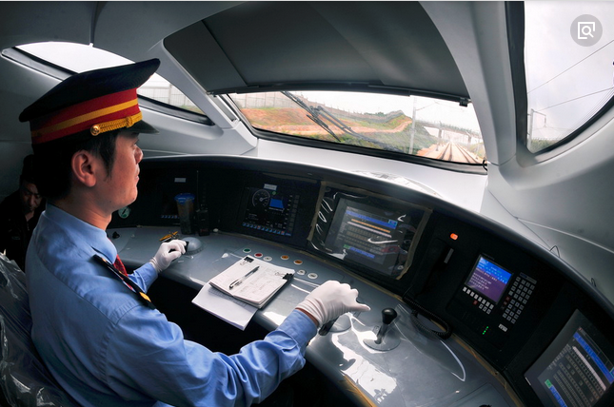
系统名称
机车乘务员操作智能评价系统

Slide 3
菜单
机车乘务员操作智能评价系统
首页
--王森
总体操作评价
---总体概况
---对比分析
---趋势分析
--王森
--高志芹
--高志芹
操作项点分析
---项点分析
---专项检索
---统计分析
--程晴
--高志芹
作业习惯分析
--柯波
---作业习惯
---单趟分析
--程晴
干部履职管理
退勤作为单独一个系统
---评价分析
---履职追溯
--柯波
司机退勤分析
---退勤分析
--黄前华

Slide 4
机务段 | 车间 | 车队 | 指导组
上海机务段 | 动车运用车间 | 动车运用车队 | 动车一组
 |  |  | 动车二组
 |  |  | 动车三组
 |  |  | 动车四组
 |  |  | 动车五组
 |  |  | 动车六组
 |  |  | 动车七组
 |  |  | 动车八组
 |  |  | 动车九组
 |  |  | 动车十组
 |  |  | 动车十一组
 |  |  | 动车十二组
 |  |  | 动车十三组
 |  |  | 动车十四组
 |  |  | 动车十五组
 |  |  | 动车十六组
 | 南翔运用车间 | 沪宁车队 | 第一指导组
 |  |  | 第二指导组
 |  |  | 第三指导组
 |  |  | 第四指导组
 |  |  | 第五指导组
 |  |  | 第六指导组
 |  |  | 第七指导组
 |  | 沪杭车队 | 第一指导组
 |  |  | 第二指导组
 |  |  | 第三指导组
 |  |  | 第四指导组
 |  |  | 第五指导组
 | 上海调小车间 | 上海调小车队 | 第一指导组
 |  |  | 第二指导组
 |  |  | 第三指导组
 |  |  | 第四指导组
 |  |  | 第五指导组
 |  |  | 第六指导组
 |  |  | 第七指导组
 |  |  | 第八指导组
 |  |  | 第九指导组
 | 上海运用车间 | 沪宁线 | 沪宁1组
 |  |  | 沪宁2组
 |  |  | 沪宁3组
 |  |  | 沪宁4组
 |  |  | 沪宁5组
 |  |  | 周恩来机车
 |  | 沪鹰线 | 沪鹰1组
 |  |  | 沪鹰2组
 |  |  | 沪鹰3组
 |  |  | 沪鹰4组
 |  |  | 沪鹰5组
组织架构表
上海局集团公司
上海机务段
南京东机务段
杭州机务段
合肥机务段
徐州机务段

Slide 5
组织代码 | 组织名称 | 组织父代码 | 组织类别
1001 | 上海机务段 |  | 段
2001 | 上海运用 | 1001 | 车间
2002 | 南翔运用 | 1001 | 车间
2003 | 调小运用 | 1001 | 车间
2004 | 动车运用 | 1001 | 车间
3001 | 上海沪徐 | 2001 | 车队
3002 | 上海沪鹰 | 2001 | 车队
3003 | 南翔沪杭 | 2002 | 车队
3004 | 南翔沪宁 | 2002 | 车队
3005 | 动车车队 | 2004 | 车队
4001 | 调小01包 | 2003 | 指导组
4002 | 调小02包 | 2003 | 指导组
4003 | 调小03包 | 2003 | 指导组
4004 | 调小04包 | 2003 | 指导组
4005 | 调小05包 | 2003 | 指导组
4006 | 调小06包 | 2003 | 指导组
4007 | 调小07包 | 2003 | 指导组
4008 | 调小08包 | 2003 | 指导组
4009 | 调小09包 | 2003 | 指导组
4010 | 动车01包 | 3005 | 指导组
4011 | 动车02包 | 3005 | 指导组
4012 | 动车03包 | 3005 | 指导组
4013 | 动车04包 | 3005 | 指导组
4014 | 动车05包 | 3005 | 指导组
4015 | 动车06包 | 3005 | 指导组
4016 | 动车07包 | 3005 | 指导组
4017 | 动车08包 | 3005 | 指导组
4018 | 动车09包 | 3005 | 指导组
4019 | 动车10包 | 3005 | 指导组
4020 | 沪徐01包 | 3001 | 指导组
4021 | 沪徐02包 | 3001 | 指导组
4022 | 沪徐03包 | 3001 | 指导组
4023 | 沪徐04包 | 3001 | 指导组
4024 | 沪徐05包 | 3001 | 指导组
4025 | 沪徐06包 | 3001 | 指导组
4026 | 沪鹰01包 | 3002 | 指导组
4027 | 沪鹰02包 | 3002 | 指导组
4028 | 沪鹰03包 | 3002 | 指导组
4029 | 沪鹰04包 | 3002 | 指导组
4030 | 沪鹰05包 | 3002 | 指导组
4031 | 沪鹰06包 | 3002 | 指导组
4032 | 沪杭01包 | 3003 | 指导组
4033 | 沪杭02包 | 3003 | 指导组
4034 | 沪杭03包 | 3003 | 指导组
4035 | 沪杭04包 | 3003 | 指导组
4036 | 沪杭05包 | 3003 | 指导组
4037 | 沪杭06包 | 3003 | 指导组
4038 | 沪宁01包 | 3004 | 指导组
4039 | 沪宁02包 | 3004 | 指导组
4040 | 沪宁03包 | 3004 | 指导组
4041 | 沪宁04包 | 3004 | 指导组
4042 | 沪宁05包 | 3004 | 指导组
4043 | 沪宁06包 | 3004 | 指导组
4044 | 沪宁07包 | 3004 | 指导组
4045 | 沪宁08包 | 3004 | 指导组
4046 | 沪宁09包 | 3004 | 指导组
合计 56条

Slide 6
首页

Slide 7
预警参数设置
预警项点：
选择项点级别
R
作业场景：
R
作业场景1：
一级预警
□
作业项目：
R
作业场景2：
二级预警
□
作业问题：
三级预警

Slide 8
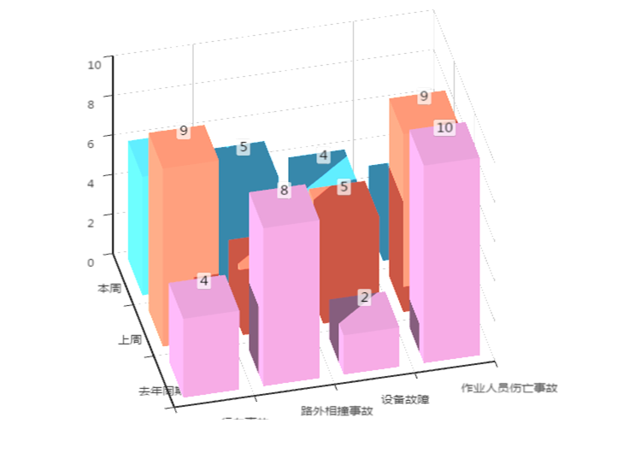
首页：
全局权限用户
开始时间：
默认当前时间
结束时间：
默认当前时间
确定
注：
一级预警
根据项点进行划分，不同颜色代表不同的预警级别
不同颜色的问题
二级预警
三级预警
五个机务段
下钻
下钻
点击下钻出当前所属级别的下一级别，再点击到下一级，直到指导组。

Slide 9
总体操作评价

Slide 10
参数设置
（1）合格率设置：
（2）关注的重点问题，可勾选二级指标自由组合为某类问题
R
60分
关注的重点问题 | 对应的二级指标
平稳操纵 | 带载制动
输入问题描述：制动机使用 | 调速 √
 | 站外调速√
 | 站内停车√
 | 两段制动√
 | 停站试风√
操作陋习 | 停车保压
□
70分
□
80分
□
其他：请输入
（3）存在的典型问题：
R
top5
□
top3
□
top2
□
其他：请输入

Slide 11
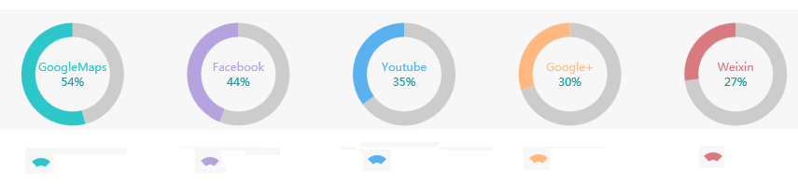
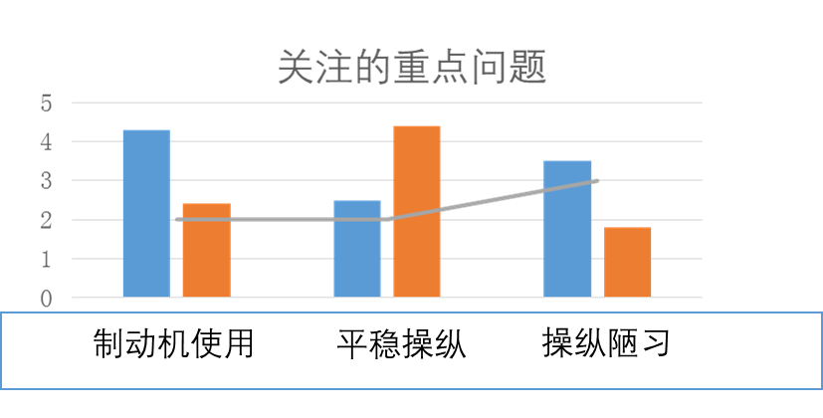
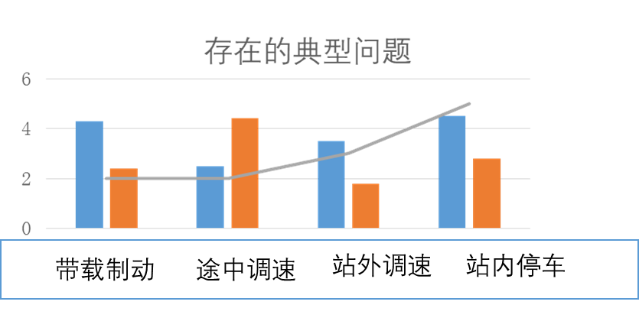

机务段：
车间：
车队：
指导组：
总体概况
全部
开始时间：
结束时间：
确定
合格率设置：默认为60分
全局权限用户
上海机务段
南京东机务段
杭州机务段
合肥机务段
徐州机务段
合格率
合格率
合格率
合格率
合格率
问题设置：自定义，要有默认
问题数设置：默认为全部展示，排序
项点可自由配置
绝对值和占比
绝对值和占比
扣分
扣分
下钻
下钻
表格：作业问题，扣分总人数，扣分人数占比
机务段分布（饼图）
扣分分布图
人数，占比
80以下 81-85分 86-90分 91-95分 96-100分

Slide 12
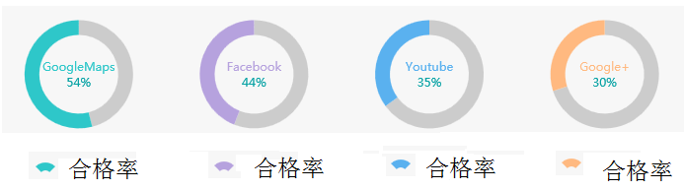
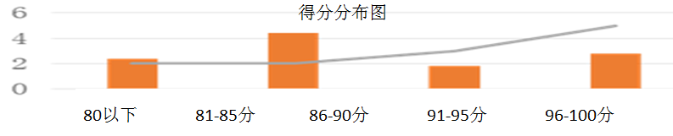
上海机务段
车间：
车队：
指导组：
总体概况
机务段：
全部
开始时间：
结束时间：
确定
合格率设置：默认为60分
全局权限用户
动车运用车间
南翔运用车间
上海调小车间
上海运用车间
问题设置：自定义，要有默认
问题数设置：默认为top5
改为立体图
项点可自由配置
绝对值和占比
绝对值和占比
扣分
扣分
下钻
下钻
表格：作业问题，扣分总人数，扣分人数占比
车间分布（饼图）
人数，占比

Slide 13
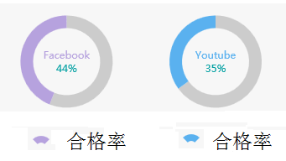
总体概况
上海机务段
车间：
车队：
指导组：
机务段：
南翔运用车间
全部
开始时间：
结束时间：
确定
全局权限用户
合格率设置：默认为60分
沪宁车队
沪杭车队
问题设置：自定义，要有默认
问题数设置：默认为top5
项点可自由配置
绝对值和占比
绝对值和占比
扣分
扣分
下钻
下钻
表格：作业问题，扣分总人数，扣分人数占比
车队分布（饼图）
人数，占比

Slide 14
上海机务段
车间：
车队：
指导组：
机务段：
南翔运用车间
沪宁车队
全部
总体概况
开始时间：
结束时间：
确定
合格率设置：默认为60分
全局权限用户
问题设置：自定义，要有默认
问题数设置：默认为top5
项点可自由配置
绝对值和占比
绝对值和占比
扣分
扣分
表格：作业问题，扣分总人数，扣分人数占比
班组分布（饼图）
下钻
人数，占比

Slide 15
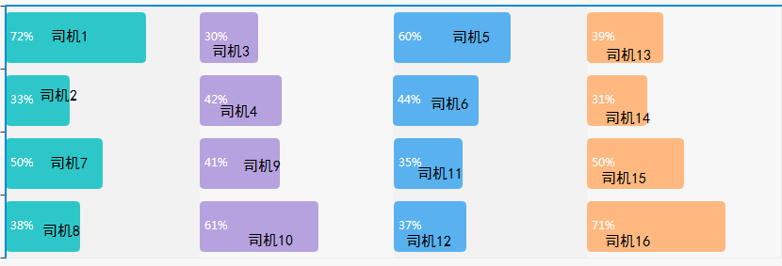
上海机务段
车间：
车队：
指导组：
总体概况
机务段：
南翔运用车间
沪宁车队
第一指导组
开始时间：
结束时间：
确定
合格率设置：默认为60分
全局权限用户
合格率=司机一段时间内每趟得分超过60分占所有开的趟数的占比
右图中根据合格率由小到大排列
问题设置：自定义，要有默认
问题数设置：默认为top5
项点可自由配置
绝对值和占比
绝对值和占比
扣分
扣分
表格：作业问题，扣分总人数，扣分人数占比
司机分布（列表）
下钻
人数，占比

Slide 16
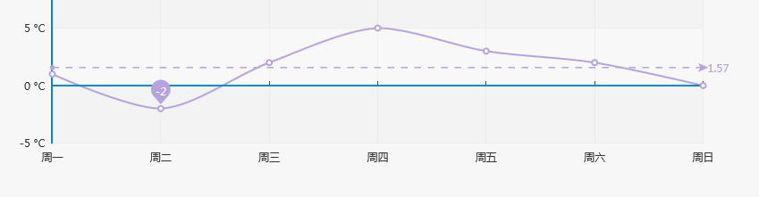
对比分析
分析时间段：
机务段：
司机：
全局
车间：
车队：
指导组：
对比对象：
--上海机务段
--南京东机务段
--杭州机务段
--合肥机务段
--徐州机务段
--全部
--车间1
--车间2
--车间3
--车间4
--全部
--车队1
--车队2
--车队3
--车队4
--全部
--班组1
--班组2
--班组3
--班组4
--全部
--司机ID
--司机ID
--司机ID
--司机ID
添加
作业场景：
途中运行
作业项目：
作业问题：
项点选择：
--出勤作业
--整备作业
--出库挂车发车
--中间站停车
--非正常行车
--贯通试验
--过分相
--抱闸运行
--单阀使用
--未进行贯通试验
--贯通试验初速违标
--贯通试验降速违标
对比结果
平均扣分
总扣分
扣分次数
平均扣分数=总扣分/总次数（其中，总次数是指项点出现的次数，包括合格和不合格的次数）
100
80
75
60
0
日期
对象
1
典型问题
对象
2
典型问题

Slide 17
趋势对比
周、月、季度、年
分析时间段：
对比时间段：
机务段：
司机：
全局
车间：
车队：
指导组：
分析对象：
--上海机务段
--南京东机务段
--杭州机务段
--合肥机务段
--徐州机务段
--全部
--车间1
--车间2
--车间3
--车间4
--全部
--车队1
--车队2
--车队3
--车队4
--全部
--班组1
--班组2
--班组3
--班组4
--全部
--司机ID
--司机ID
--司机ID
--司机ID
作业场景：
途中运行
作业项目：
作业问题：
项点选择：
--出勤作业
--整备作业
--出库挂车发车
--中间站停车
--非正常行车
--贯通试验
--过分相
--抱闸运行
--单阀使用
--未进行贯通试验
--贯通试验初速违标
--贯通试验降速违标
对比结果
平均扣分
总扣分
扣分次数
100
80
75
60
0
平均扣分数=总扣分/总次数（其中，总次数是指项点出现的次数，包括合格和不合格的次数）
分析时间
对比时间
日期
分析时间段典型问题
对比时间段典型问题

Slide 18
操作项点分析

Slide 19
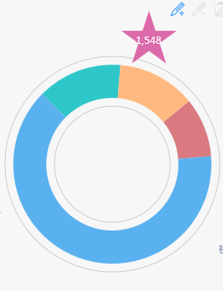
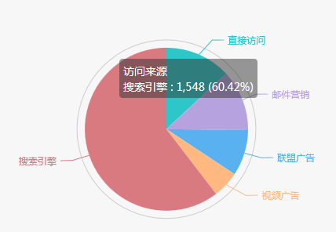
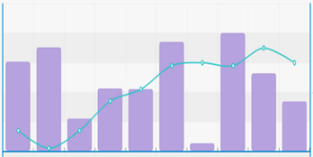
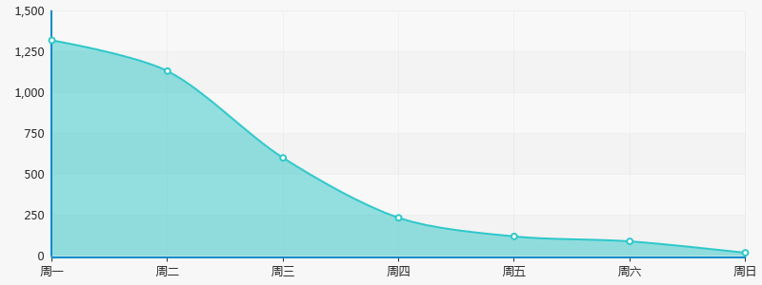
项点分析
开始时间：
结束时间：
时间范围：
全局权限用户
机务段：
司机：
全局
车间：
车队：
指导组：
--上海机务段
--南京东机务段
--杭州机务段
--合肥机务段
--徐州机务段
--全部
--车间1
--车间2
--车间3
--车间4
--全部
--车队1
--车队2
--车队3
--车队4
--全部
--班组1
--班组2
--班组3
--班组4
--全部
--司机ID
--司机ID
--司机ID
--司机ID
对象范围：
作业场景：
全部
作业项目：
全部
作业问题：
全部
项点范围：
--出勤作业
--整备作业
--出库挂车发车
--途中运行
--贯通试验
--过分相
--抱闸运行
--单阀使用
--未进行贯通试验
--贯通试验初速违标
--贯通试验降速违标
平均扣分
总扣分
扣分次数
扣分的车次分布
扣分的时段分布
扣分的指标分布
机务段分布
评价
绝对值和占比，占比是该项点当天扣分占所有扣分的占比
点击柱子下钻出途中运行扣分的机务段分布；
即每个机务段扣分的占比分布；
下钻
车次排名前五
1~24点
横坐标：若作业场景选择全部，则展示该级下的所有作业场景；若选择某一个场景，则展示下一级作业项目。
扣分的交路分布
扣分的区段分布
点击机务段下钻出车间分布，点击车间下钻出车队分布，点击车队下载出指导组，点击指导组，下钻出个人列表，包括司机ID、姓名、日期、时间、车次、始发-终到、站点、项点、出现次数、扣分数、扣分次数
对项点的评价（评价类别+评价内容）

Slide 20
项点分析
开始时间：
结束时间：
时间范围：
全局权限用户
机务段：
司机：
上海机务段
车间：
车队：
指导组：
全部
--南京东机务段
--杭州机务段
--合肥机务段
--徐州机务段
--车间1
--车间2
--车间3
--车间4
--全部
--车队1
--车队2
--车队3
--车队4
--全部
--班组1
--班组2
--班组3
--班组4
--全部
--司机ID
--司机ID
--司机ID
--司机ID
对象范围：
作业场景：
途中控速
作业项目：
全部
作业问题：
全部
项点范围：
--出勤作业
--整备作业
--出库挂车发车
--途中运行
--贯通试验
--过分相
--抱闸运行
--单阀使用
--未进行贯通试验
--贯通试验初速违标
--贯通试验降速违标
平均扣分
总扣分
扣分次数
扣分的车次分布
扣分的时段分布
扣分的指标分布
车间分布
绝对值和占比，占比是该项点当天扣分占所有扣分的占比
点击柱子下钻出途中运行扣分的车间分布；
即每个车间扣分的占比分布；
下钻
车次排名前五
1~24点
横坐标：若作业场景选择全部，则展示该级下的所有作业场景；若选择某一个场景，则展示下一级作业项目。
扣分的交路分布
点击车间下钻出车队分布，点击车队下载出指导组，点击指导组，下钻出个人列表，包括司机ID、姓名、日期、时间、车次、始发-终到、站点、项点、出现次数、扣分数、扣分次数
扣分的站点分布
交路排名前五

Slide 21
项点分析
开始时间：
结束时间：
时间范围：
全局权限用户
机务段：
司机：
上海机务段
车间：
车队：
指导组：
南翔运用车间
--南京东机务段
--杭州机务段
--合肥机务段
--徐州机务段
--车间1
--车间2
--车间3
--车间4
--全部
--车队1
--车队2
--车队3
--车队4
--全部
--班组1
--班组2
--班组3
--班组4
--全部
--司机ID
--司机ID
--司机ID
--司机ID
对象范围：
作业场景：
途中控速
作业项目：
全部
作业问题：
全部
项点范围：
--出勤作业
--整备作业
--出库挂车发车
--途中运行
--贯通试验
--过分相
--抱闸运行
--单阀使用
--未进行贯通试验
--贯通试验初速违标
--贯通试验降速违标
平均扣分
总扣分
扣分次数
扣分的车次分布
扣分的时段分布
扣分的指标分布
车队分布
绝对值和占比，占比是该项点当天扣分占所有扣分的占比
点击柱子下钻出途中运行扣分的车队分布；
即每个车队扣分的占比分布；
下钻
车次排名前五
1~24点
横坐标：若作业场景选择全部，则展示该级下的所有作业场景；若选择某一个场景，则展示下一级作业项目。
扣分的交路分布
点击车队下载出指导组，点击指导组，下钻出个人列表，包括司机ID、姓名、日期、时间、车次、始发-终到、站点、项点、出现次数、扣分数、扣分次数
扣分的站点分布
交路排名前五

Slide 22
项点分析
开始时间：
结束时间：
时间范围：
全局权限用户
机务段：
司机：
上海机务段
车队：
车间：
沪鹰车队
指导组：
南翔运用车间
--南京东机务段
--杭州机务段
--合肥机务段
--徐州机务段
--车间1
--车间2
--车间3
--车间4
--车队1
--车队2
--车队3
--车队4
--全部
--班组1
--班组2
--班组3
--班组4
--全部
--司机ID
--司机ID
--司机ID
--司机ID
对象范围：
作业场景：
途中控速
作业项目：
全部
作业问题：
全部
项点范围：
--出勤作业
--整备作业
--出库挂车发车
--途中运行
--贯通试验
--过分相
--抱闸运行
--单阀使用
--未进行贯通试验
--贯通试验初速违标
--贯通试验降速违标
平均扣分
总扣分
扣分次数
扣分的车次分布
扣分的时段分布
扣分的指标分布
指导组分布
绝对值和占比，占比是该项点当天扣分占所有扣分的占比
点击柱子下钻出途中运行扣分的指导组分布；
即每个指导组扣分的占比分布；
下钻
车次排名前五
1~24点
横坐标：若作业场景选择全部，则展示该级下的所有作业场景；若选择某一个场景，则展示下一级作业项目。
扣分的交路分布
点击指导组，下钻出个人列表，包括司机ID、姓名、日期、时间、车次、始发-终到、站点、项点、出现次数、扣分数、扣分次数
扣分的站点分布
交路排名前五

Slide 23
项点分析
开始时间：
结束时间：
时间范围：
全局权限用户
机务段：
司机：
上海机务段
车队：
车间：
沪鹰车队
指导组：
南翔运用车间
第一指导组
--南京东机务段
--杭州机务段
--合肥机务段
--徐州机务段
--车间1
--车间2
--车间3
--车间4
--车队1
--车队2
--车队3
--车队4
--班组2
--班组3
--班组4
--全部
--司机ID
--司机ID
--司机ID
--司机ID
对象范围：
作业场景：
途中控速
作业项目：
全部
作业问题：
全部
项点范围：
--出勤作业
--整备作业
--出库挂车发车
--途中运行
--贯通试验
--过分相
--抱闸运行
--单阀使用
--未进行贯通试验
--贯通试验初速违标
--贯通试验降速违标
平均扣分
总扣分
扣分次数
扣分的车次分布
扣分的时段分布
扣分的指标分布
绝对值和占比，占比是该项点当天扣分占所有扣分的占比
下钻
车次排名前五
1~24点
横坐标：若作业场景选择全部，则展示该级下的所有作业场景；若选择某一个场景，则展示下一级作业项目。
扣分的交路分布
扣分的站点分布
点击柱子，下钻出个人列表，包括司机ID、姓名、日期、时间、车次、始发-终到、站点、项点、出现次数、扣分数、扣分次数
交路排名前五

Slide 24
项点分析
开始时间：
结束时间：
时间范围：
全局权限用户
机务段：
司机：
上海机务段
车队：
车间：
沪鹰车队
指导组：
南翔运用车间
第一指导组
司机1
--南京东机务段
--杭州机务段
--合肥机务段
--徐州机务段
--车间1
--车间2
--车间3
--车间4
--车队1
--车队2
--车队3
--车队4
--班组2
--班组3
--班组4
--司机ID
--司机ID
--司机ID
--司机ID
对象范围：
作业场景：
途中控速
作业项目：
全部
作业问题：
全部
项点范围：
--出勤作业
--整备作业
--出库挂车发车
--途中运行
--贯通试验
--过分相
--抱闸运行
--单阀使用
--未进行贯通试验
--贯通试验初速违标
--贯通试验降速违标
平均扣分
总扣分
扣分次数
扣分的车次分布
扣分的时段分布
扣分的指标分布
绝对值和占比，占比是该项点当天扣分占所有扣分的占比
下钻
车次排名前五
1~24点
横坐标：若作业场景选择全部，则展示该级下的所有作业场景；若选择某一个场景，则展示下一级作业项目。
扣分的交路分布
扣分的站点分布
点击柱子，下钻出个人列表，包括司机ID、姓名、日期、时间、车次、始发-终到、站点、项点、出现次数、扣分数、扣分次数
交路排名前五

Slide 25
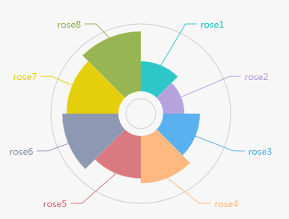
机务段：
司机：
上海机务段
车队：
车间：
沪鹰车队
指导组：
专项检索
南翔运用车间
第一指导组
司机1
对象范围：
--南京东机务段
--杭州机务段
--合肥机务段
--徐州机务段
--车间1
--车间2
--车间3
--车间4
--车队1
--车队2
--车队3
--车队4
--班组2
--班组3
--班组4
--司机ID
--司机ID
--司机ID
--司机ID
全局权限用户
作业场景：
途中控速
作业项目：
全部
作业问题：
全部
项点范围：
--出勤作业
--整备作业
--出库挂车发车
--途中运行
--贯通试验
--过分相
--抱闸运行
--单阀使用
--未进行贯通试验
--贯通试验初速违标
--贯通试验降速违标
小时/天
开始时间：
结束时间：
开始时段：
结束时段：
其他选择：
车次：
始发站-终到站：
区段：
车型：
其他：
平均扣分
总扣分
扣分次数
加载时机
初减压量
100
80
75
60
0
目标速度
追加减压量
1日 2日 3日 4日 5日
解除牵引时间
追加减压次数
点击下钻出扣分详情，包括司机ID、作业问题出现次数、扣分次数、扣分数
默认作业问题top5,可自定义

Slide 26
作业习惯分析

Slide 27
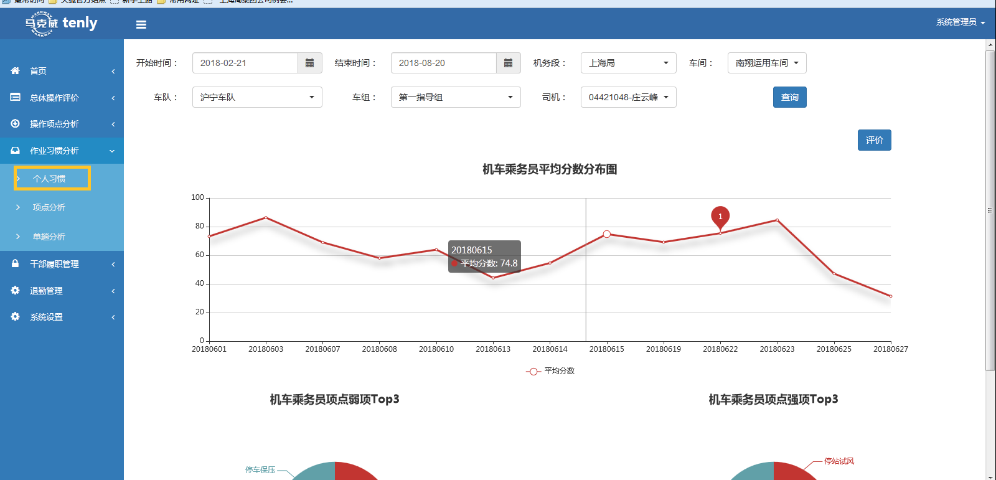
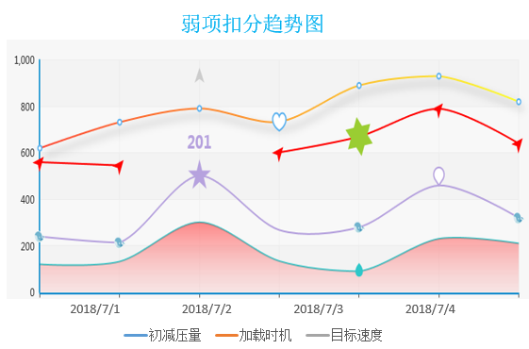
作业习惯
机务段：
司机：
全局
车间：
车队：
指导组：
--上海机务段
--南京东机务段
--杭州机务段
--合肥机务段
--徐州机务段
--全部
--车间1
--车间2
--车间3
--车间4
--全部
--车队1
--车队2
--车队3
--车队4
--全部
--班组1
--班组2
--班组3
--班组4
--全部
--司机ID
--司机ID
--司机ID
--司机ID
修改
增加项点范围
对司机个人或群体的评价（评价类别+评价内容）
点击下钻
项点范围：
1.个人习 惯 改为 作业习惯；
2.机车乘务员平均分数分布图计算方法：先计算单个乘务员的平均分数，然后再将相应筛选条件下的人员的分数求平均分；
3. 机车乘务员项点弱项计算方法：乘务员1项点1的扣分数，乘务员2项点1的扣分数，……求出项点1的总扣分数，其他项点以此类推；然后将项点根据扣分大小排名。扣分数最大的前三个为弱项，扣分数最小的三个为强项。
弱项和强项的top N可以用户自定义设置

Slide 28
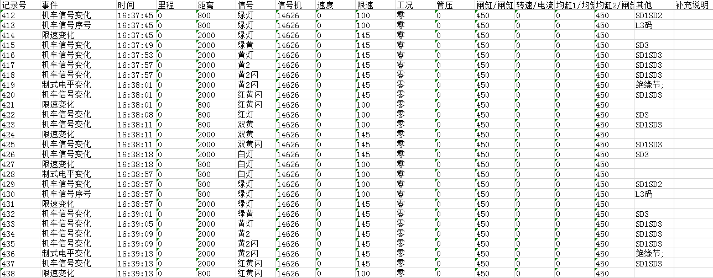
单趟分析
机车乘务员单趟作业评估表
时间：
乘务员ID：
车次：
作业场景 | 作业项目 | 作业问题 | 出现次数 | 扣分 | 扣分次数
途中控速 | 带载制动 | 途中调速不带载（C1） | 3 |  | 2
 |  | 解除牵引时间（C2）
 | 调速 | 初减压量（C3）
 |  | 追加减压次数（C4）
 |  | 追加减压量（C5）
 |  | 累计减压量（C6）
 | 恢复常速 | 加载时机（C7）
小计得分
中间站停车 | 站外调速 | 初减压量（C8）
 |  | 追加减压次数（C9）
 |  | 追加减压量（C10）
 |  | 累计减压量（C11）
 | 站内停车 | 初减压量（C12）
 |  | 追加减压次数（C13）
 |  | 追加减压量（C14）
 |  | 累计减压量（C15）
 | 两段制动 | 充风时间（C16）
 |  | 初减压量（C17）
 |  | 追加减压次数（C18）
 |  | 追加减压量（C19）
 |  | 累计减压量（C20）
 | 停车位置 | 停车对标（C21）
 | 停车保压 | 减压量（C22）
 |  | 保压时机（C23）
 | 停站试风 | 减压量（C24）
 |  | 保压时间（C25）
 |  | 试风完毕保压（C26）
小计得分
总得分
点击详情
序号 | 站名 | 时间 | 速度 | 是否合格 | 扣分原因 | 查看LKJ文件
第一次
R
LKJ文件展示

Slide 29
干部履职管理

Slide 30
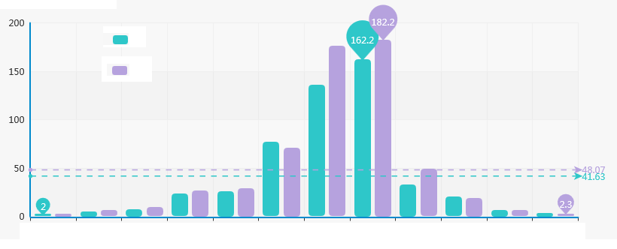
评价分析
评价时间段：
对比时间段：
机务段：
干部姓名：
全局
车间：
车队：
指导组：
--上海机务段
--南京东机务段
--杭州机务段
--合肥机务段
--徐州机务段
--全部
--车间1
--车间2
--车间3
--车间4
--全部
--车队1
--车队2
--车队3
--车队4
--全部
--班组1
--班组2
--班组3
--班组4
--全部
--干部1
--干部2
--干部3
--干部4
查询
评价人：
计算项点平均扣分数
计算司机平均得分
评价分析结果表
评价人 | 评价次数 | 项点评价次数 | 项点评价提升率 | 司机评价次数 | 司机评价提升率 | 备注
某某某 | 15 | 5 | 80% | 10 | 50%
下钻
下钻
评价日期 | 评价人 | 评价项点/司机 | 评价标签 | 评价内容

Slide 31
司机退勤分析

Slide 32
需求概述
数据完整性部分增加车次信息；按照日期+时间来排序；
整体布局：退勤项点分析结果表占据页面的一小部分即可，数据完整性部分占据大部分；
退勤结果放置在退勤项点分析结果表的前面，退勤结果描述中要告诉司机不予退勤的原因；
退勤项点扣分分数用不同级别的信号灯来表示；按照扣分等级降序排列；
日勤介入：将退勤结果进行保存，同步传给日勤分析人员。

Slide 33
参数设置
（1）数据缺失原因设置：
（3）扣分级别设置：
R
丢失
：扣分小于5分；
□
漏传
R
扣分总数
□
随其他车
：扣分大于等于 分 5分小于10分；
□
其他：请输入
□
扣分总次数
：扣分大于等于10 10分小于20分；
（2）退勤结果设置：
：扣分大于20分；
□
扣分项点
R
扣分总数
则：请写分析报告
所有的退勤项点，勾选安全类项点和标准类项点，按照扣分总数和扣分次数等输出处理措施1，或输出处理措施2，支持自定义。
＞30
＞20
则：去某部门解释原因
≤20
则：正常退勤
（4）有无异议设置：
R
设备损坏
□
扣分总次数
□
线路原因
□
其他：请输入
□
其他：请输入

Slide 34

退勤分析
请输入司机ID或姓名
查询
姓名:***
ID:***
劳动时间:*小时（退勤时间-出勤时间+辅助时间）
打印
数据完整性分析
上海
上海南
苏州
南京
南京南
请选择文件缺失原因：原因1
2018年8月20日
08:02:00 +车次
2018年8月20日
09:09:00
2018年8月20日
09:09:00
2018年8月21日
09:09:00
2018年8月21日
10:09:00
退勤结果：
原因+处理措施（例如：途中有制动，请写退勤分析报告）
退勤项点分析结果
作业场景 | 作业项目 | 作业问题 | 出现次数 | 扣分次数 | 扣分级别 | 处理措施 | 有无异议
途中运行 | 贯通试验 | 未进行贯通试验 |  | 5 |  |  | R
 | 抱闸运行 | 抱闸运行
 | 靠标解锁 | 超速解锁
非正常行车 | 反方向行车 | 反向交路号出错
下钻
改为下拉菜单
日期、时间、车次、始发-终到、站点、作业问题、扣分原因

Slide 35
谢 谢！
联系电话：021-68763766
官网： www.tenly.com
www.markwaymall.com

